Slide 1

Protocolo I2C
22026
Juan Camilo Acevedo Bedoya | Facultad de Ingenierías

Slide 2

Origen del Protocolo I2C
El protocolo I2C (Inter-Integrated Circuit) fue desarrollado por Philips Semiconductors (ahora NXP Semiconductors) a principios de la década de 1980 como una solución innovadora para la comunicación interna entre componentes electrónicos.
La primera especificación fue publicada en 1982, creando un estándar diseñado específicamente para facilitar la comunicación entre circuitos integrados dentro de un mismo dispositivo electrónico, reduciendo significativamente la complejidad de interconexión entre chips.
Este protocolo revolucionario surgió de la necesidad de simplificar las conexiones en televisores y otros equipos electrónicos de consumo donde Philips identificó que la proliferación de cables y conexiones estaba creando desafíos de diseño significativos.

Slide 3
Inter-Integrated Circuit – I2C
Diseñado por: Philips Semiconductor ( nxp ) en 1982
Finalidad: Comunicar circuitos integrados
Características:
Bus: Serie Síncrono.
Enlace: Semibidireccional.
Topología : Multipunto y Multimaestro (no simultaneo).
Mecanismo de arbitraje: El más rápido se apodera del canal.
Mecanismo de adaptación de velocidad: si un esclavo no puede seguir la velocidad del maestro puede hacerlo saber.
Velocidad de transferencia variable: Alta Velocidad (Hs) 3.4Mbps, Rápido 400Kbps y Estándar 100Kbps.
Cantidad de dispositivos: La impedancia capacitiva no puede superar 400pF.

Slide 4
Estructura Maestro-Esclavo en I2C
Dispositivo Maestro
Controla el bus I2C
Genera la señal de reloj SCL
Inicia y finaliza la comunicación
Dispositivos Esclavos
Responden cuando son direccionados
Cada uno tiene dirección única
No pueden iniciar comunicación
Bus Compartido
Múltiples dispositivos conectados
Arbitraje para multimaestro
Comunicación bidireccional
El protocolo I2C implementa una jerarquía clara entre dispositivos, donde el maestro siempre tiene el control de la comunicación. Aunque el protocolo permite múltiples maestros en el bus, solo uno puede estar activo a la vez, utilizando mecanismos de arbitraje para gestionar posibles conflictos.

Slide 5
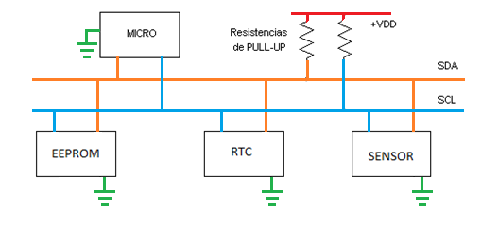
Términos y hardware del Bus I2C
Líneas de comunicación
SCL: Línea de reloj para sincronización.
SDA: Línea por donde van los datos
GND: Línea de referencia.
  Resistencias de pull-up (10K-47K) necesarias para generar el nivel alto en la línea (debido a que trabajan en modo de drenaje abierto )
  Maestro:
  Genera señal de sincronismo.
  Direcciona el Esclavo con el que desea comunicarse.
  La señal SDA es manipulada por el maestro o el esclavo y es por donde se envía la información
  La señal SCL es generada por el maestro
  Esclavo:
  Comandado por el Maestro es
  Incapaz de generar la señal de SCL.
  Envía o recibe datos cuando el Maestro lo solicita

Slide 6
Secuencia de Comunicación I2C
Condición de Inicio (START)
El maestro inicia la comunicación transitando SDA de alto a bajo mientras SCL permanece en alto, señalando a todos los dispositivos que una transmisión va a comenzar.
Transmisión de Datos
Los datos se transmiten en paquetes de 8 bits (1 byte). Después de cada byte transmitido, el receptor debe enviar un bit de reconocimiento (ACK) para confirmar la recepción exitosa.
Condición de Parada (STOP)
Para finalizar la comunicación, el maestro genera una condición de parada transitando SDA de bajo a alto mientras SCL permanece en alto, liberando el bus.
Esta secuencia estructurada permite una comunicación ordenada y confiable entre dispositivos, incluso en entornos con múltiples componentes conectados al mismo bus I2C.

Slide 7
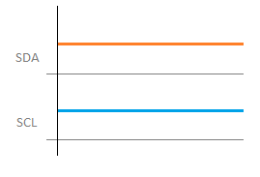
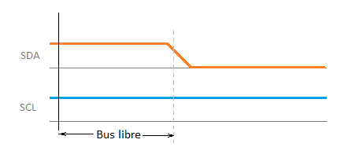
Estado del Bus I2C
  LIBRE: Este estado se caracteriza por encontrase las líneas SDA y SCL a ‘1’, sin que se esté realizando ningún tipo de transferencia
INICIO: Se produce cuando un maestro inicia una transacción. Consiste en un cambio de alta a baja en la línea SDA mientras SCL permanece a alta

Slide 8
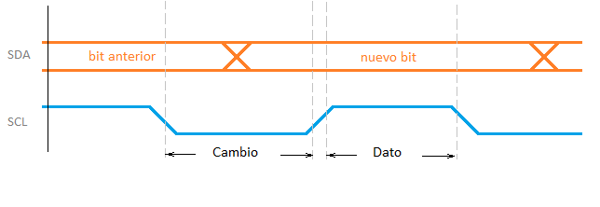
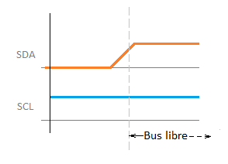
Estado del Bus I2C
CAMBIO: Estando a baja la línea SCL, la línea SDA puede cambiar de estado. En la transferencia de datos éste es el único instante en el que el sistema emisor (maestro o esclavo) podrá poner en la línea SDA cada bit del carácter a transmitir.
DATO: Una vez iniciada una transacción se considera que el dato emitido es válido , en la fase alta de la señal de sincronía SCL. y no se admite que pueda cambiar la señal SDA .
PARADA: Estando la línea SCL a alta, se produce un cambio de baja a alta en la línea SDA. Obsérvese que esto es una violación de la condición de dato.
Tras esta condición el bus entra automáticamente en el estado libre.
Diseño embebido

Slide 9
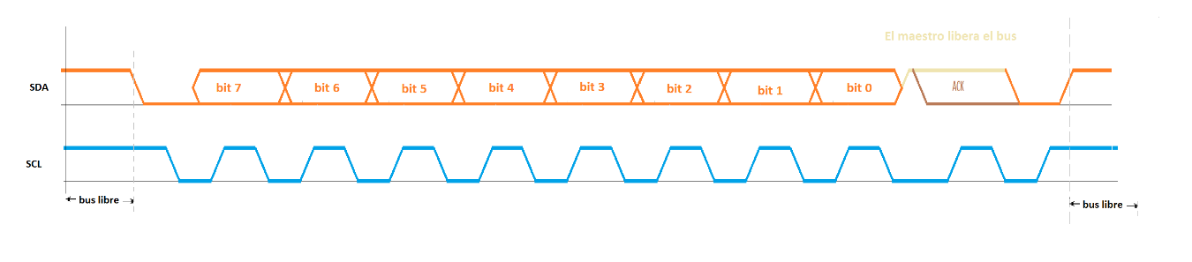
Formato de Trama
Bit de ACK
Condición de inicio
Bit de comando R/W
Condición de parada

Slide 10
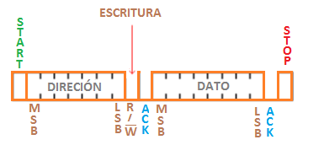
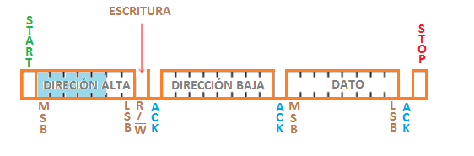
Secuencia de envío de datos
  Escritura de 1 Byte para dispositivos IIC con dirección de 7 bits:
  se envía una señal de START, seguido por la DIRECCIÓN y el bit LSB=0 (indicando ESCRITURA), se espera el ACK que lo envía el Esclavo, luego se envía el DATO a escribir se espera nuevamente por el ACK y por ultimo se envía una condición de STOP.
  Escritura de 1 Byte para dispositivos IIC con dirección de 10 bits:
  se envía una señal de START, seguido por 11110-XX (donde XX son los 2 bits MSB de la DIRECCIÓN) y el bit LSB=0 (indicando ESCRITURA) luego los 8bits restantes de la DIRECCIÓN, se espera el ACK que lo envía el Esclavo, posterior se envía el DATO a escribir se espera nuevamente por el ACK y por ultimo se envía una condición de STOP.

Slide 11
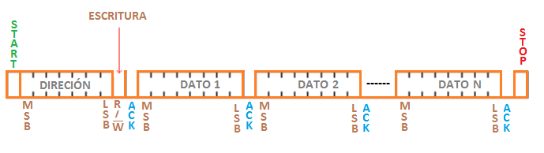
Secuencia de envío de datos
  Escritura de n Byte para dispositivos IIC con dirección de 7 bits:
  Similar a la escritura de 1 byte sólo que después del primer DATO se envía de forma contigua una vez recibido el ACK el siguiente DATO y se termina el último con un STOP

Slide 12
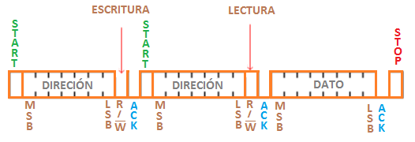
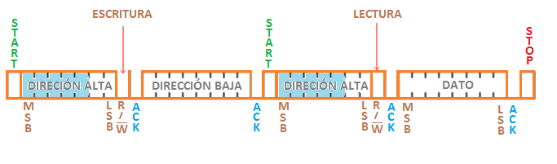
Lectura de un byte desde un dispositivo
  Lectura de 1 Byte para dispositivos IIC con dirección de 7 bits:
  Se envía la DIRECCIÓN del dispositivo con el bit R/W=0 (ESCRITURA, con el fin de que el dispositivo responda) luego se vuelve a enviar la DIRECCIÓN pero ahora con el bit R/W=1 (LECTURA) , después de esto el esclavo irá enviando por cada ciclo de reloj un bit del dato solicitado, por último el Maestro NO genera ACK y envía una condición de STOP
  Maestro NO genera ACK

Slide 13
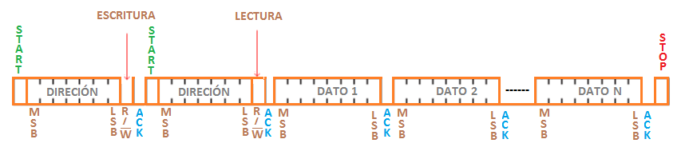
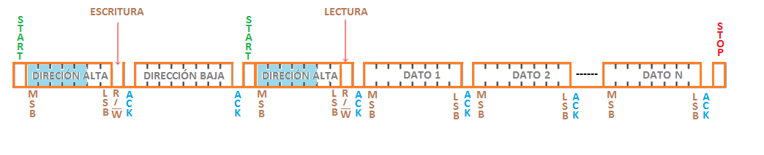
Lectura de n bytes desde un dispositivo
  Lectura de n bits consecutivos para dispositivos con dirección de 7bits y 10 bits

Slide 14


